Slide 1
时间序列聚类
2019.09.20
匡东伟

Slide 2
异常值检测
问题：由于硬件本身和外界因素，运动手环采集到的心率序列难免存在一些异常点甚至是异常片段。
对于较精确的实时性较强的设备，其采集到的心率序列应当是连续的，并且一般不会出现剧烈的波动。因此某一时刻的心率值与其前后一个时间单位的心率值的差的绝对值都应该小于某个阈值
因此需要采取合适的方法检测出其中的异常值，并使用合理的方法对异常值进行替换
时间序列异常检测分为点异常检测和形状异常检测，而对于手环心率序列来说应该点异常检测和更正更为适合

Slide 3
时间序列的表示
时间序列的表示的主要目的在于对原始时间序列进行降维，从而减少计算量及内存资源消耗，因为时序数据维度往往是比较大的，因此通常将时间序列转换为合适的表示形式，然后再对其进行分析。
目前时间序列的表示方法主要分为两类：
基于时域的表示方法
基于转换域的表示方法

Slide 4
基于时域的表示方法
1、分段累计近似法（Keogh E et al. Dimensionality reduction for fast similarity search in large time series databases, 2001）。其基于的思想是：时间序列中的每个数据点与它们相邻的数据点存在一定的相关性，因此可以通过平均值来有效地表示一段邻近的数据点
2、符号化表示（Lin J, Keogh E, Wei L, et al. Experiencing SAX: a novel symbolic representation of time series. 2007）。这类方法先将原始的时间序列离散化为一个个片段，然后再把每个片段映射到不同字符上，这种方法不仅达到了降维的目的，它还允许在这些符号上定义距离度量
3、感知要点表示法（Chung F L, et al. Flexible time series pattern matching based on perceptually important points，2001）。该类方法通过保留时间序列中重要的数据点来实现降维
4、分段线性表示法（Keogh E. Fast similarity search in the presence of longitudinal scaling in time series databases，1997）。这种方法使用线段来拟合时间序列

Slide 5
基于转换域的表示方法
1、离散傅里叶变换（Agrawal R. Efficient similarity search in sequence databases，1993）。离散傅里叶变换是一个基变换，它把原来一个n维的点变成了k维，从而可以用来对时间序列数据进行降维处理
2、离散小波变换（Chan K P, Fu A W C. Efficient time series matching by wavelets，1999）。它可以很好的替代离散傅里叶变换
3、奇异值分解（Korn F. Efficiently supporting ad hoc queries in large datasets of time sequences， 1997）。它区别于其他几个表示方法的一个重要方面是：其他方法的变化是局部的，而奇异值分解是一个全局的转换

Slide 6
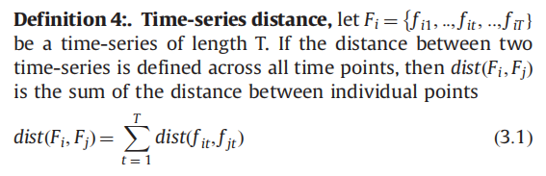
时间序列相似性度量
时间序列的相似度计算，其关键在于选择一种合适的距离度量方法。时间序列的距离定义如下(Saeed Aghabozorgi.Time-series clustering – A decade review)：
距离度量方法的选择取决于时间序列的特性、时间序列的长度、表示方法，当然还取决于时间序列聚类的目标，因为聚类的最后效果很大程度依赖于时间序列的距离度量方式

Slide 7
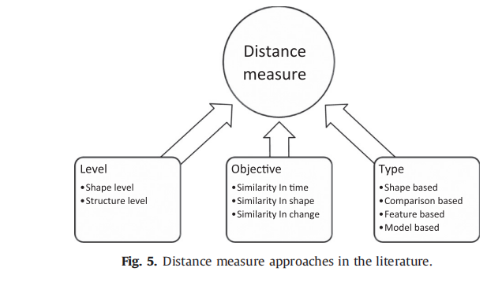
时间序列相似性度量

Slide 8
时间序列相似性度量
度量方法 | 特征 | 类型
Euclidean distance （欧氏距离） | 简单高效， 要求两条时间序列上的点一一对应，计算复杂度与序列长度成线性关系 | Shape-based
DTW （动态时间调整） | 弹性测量，不需要两条时间序列上的点一一对应，能很好地解决时间漂移问题，但是时间复杂度太高，需要采用其他技巧来减小复杂度 | Shape-based
LCSS （最长公共子串距离） | 噪声鲁棒性好，能克服时间序列的短期突变问题，但无法处理振幅平移、时间轴伸缩和弯曲等变形 | Compression based
HMM | 不仅能够捕获变量之间的依赖关系，而且能够捕获测量中的串行相关性。 | Model-based
MVM （最小方差匹配） | 能够自动跳过异常值 | Shape-based
Short time-series distance （STS）
 | 对尺度敏感，可以捕获时间信息，而不管绝对值如何。
 |  | Feature-based

Slide 9
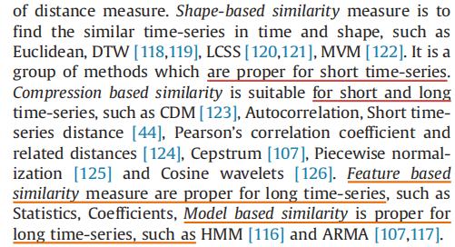
时间序列相似性度量
对于手环心率序列，研究所需要选取的序列长度应该至少在十分钟以上，因此可以将其视为长时间序列。
若选择基于特征的相似度量方法，那么更重要的一个步骤就是如何对时间序列提取有效的特征，从而使后续的聚类效果更优

Slide 10
时间序列聚类方法
时间序列是一条由一连串数值组成的数据。时间序列的聚类可以分为以下三种类型：

Slide 11
时间序列聚类方法

Slide 12
时间序列聚类方法
对于基于特征的聚类方法而言，特征及特征抽取算法的选择对最后的聚类效果有着巨大的影响。
因此时间序列聚类的关键点在于：
时间序列的相似性度量方法的选择
特征抽取
聚类算法的选择

